Slide 1
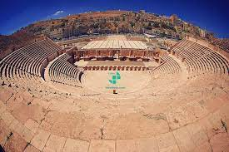
- يعتبر من أهم معالم السياحة في الإسكندرية ويرجع عهده إلى العصر الروماني ويوجد في منطقة كوم الدكّة بالإسكندرية. تم اكتشاف المسرح صدفةً عندما كان يتم البحث عن مقبرة “الإسكندر الأكبر”، وقد تم التنقيب عنه خلال مدة (30 عام) وهو مُكون من عدد (13) درجة مصنوعة من مادة الرخام التي تأخذ شكل حرف (U)، وكانت الدرجات مُرقمة باللغة اليونانية من الأسفل إلى الأعلى لترتيب عملية الجلوس بالمسرح حيث كان يضم حوالي (600) شخص، وكان يُستخدم لسماع بعض أنواع الموسيقى وقد تم التأكد من ذلك بسبب وجود المنطقة الخاصة بالأوركسترا بالإضافة على وجود قبة كبيرة.
نبذه عن المكان
صوره المسرح الروماني
لوكيشن
https://www.google.com/maps?ll=31.194646,29.904025&z=14&t=m&hl=en&gl=EG&mapclient=embed&cid=17671265290849748708
y | x
29.904025000000004 | 31.196077691968963,

